Slide 1








Шүүхийн Кибер аюулгүй байдал
И н д о н е з и й н т ѳ л ѳ ѳ л ѳ г ч : К У С Н У Л Х А Т ИМ А Б АК Т И А Р
( K H U S N U L K H A T I M A H B A C H T I A R )
( В э т и с Д ү ү р г и й н ш ү ү х и й н Д э д д а р г а )
Улаанбаатар, 2025 оны 6 сар

Slide 2



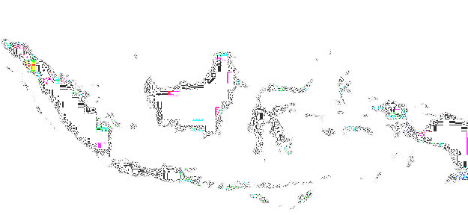


ИНДОНЕЗИЙН БҮГД НАЙРАМДАХ УЛС
ДЭЛХИЙН ХАМГИЙН ИХ СҮЛЖЭЭ АРАЛТАЙ ОРОН
1,904,569 кв. км
17.000 арал, 5 гол арал: Суматра, Жава, Борнео, Селебес, Папуа
275 сая хүн амтай
5 шашинтай: Ислам, Христ, Католик, Буддын, Хинду
1,340 угсаатны бүлэгтэй

Slide 3
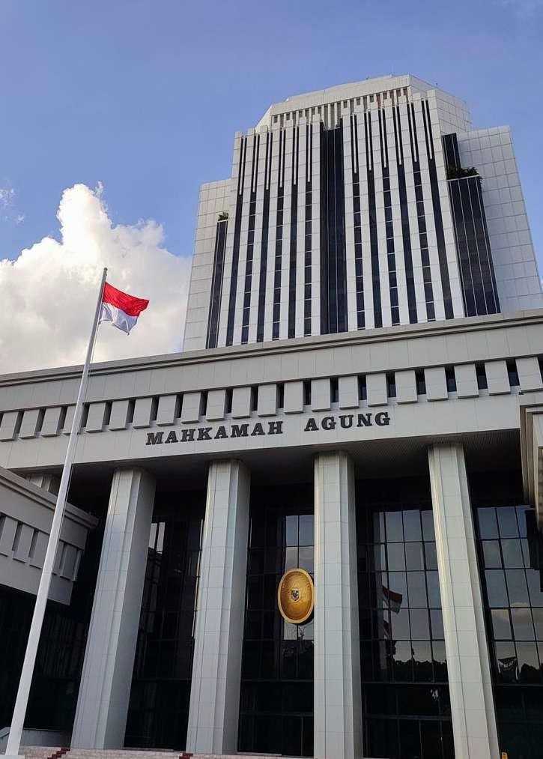


Бүгд Найрамдах Индонез Улсын Дээд Шүүх
4 танхимтай:
ЕРѲНХИЙ ХАРЪЯАЛЛЫН ШҮҮХ:
34 Давж заалдах шатны шүүх
382 Анхан шатны шүүх
ШАШНЫ ШҮҮХ:
33 Давж заалдах шатны шүүх
389 Анхан шатны шүүх
ЗАХИРГААНЫ ШҮҮХ:
8 Давж заалдах шатны шүүх
30 Анхан шатны шүүх
ЦЭРГИЙН ШҮҮХ:
1 Цэргийн гол шүүх
3 Цэргийн давж заалдах шатны шүүх
9 Цэргийн анхан шатны шүүх

Slide 4


ЭРХ ЗҮЙН ҮНДЭС:
Индонез Улс нь шүүхийн үйл ажиллагааг үр ашигтай, ил тод, хүртээмжтэй болгохын тулд цахим өөрчлөлтөөр шүүхийн тогтолцоогоо идэвхтэй шинэчилж байна. Дээд Шүүхээс шүүхийн үйл ажиллагааг оновчтой болгохын тулд төрөл бүрийн цахим санаачлагуудыг хэрэжүүлсэн. Үүнд шүүхийн үйл ажиллагааг гар ажиллагаанаас цахим хэлбэрт шилжүүлэх зохицуулалтууд багтсан. Эрх зүйн үндсийг бүрдүүлсэн дараах шийдвэрүүдийг баталсан:
Улсын дээд шүүхийн 2022 оны 6-р тогтоол. Давж заалдах ба хяналтын шатны шүүх хуралдааныг цахимаар явуулах тухай
Улсын дээд шүүхийн 2022 оны 7-р тогтоол. Хэргийн удирдлага ба шүүхэд хэрэг хянан шийдвэрлэх ажиллагааг цахимаар явуулах тухай Дээд Шүүхийн 2019 оны 1-р тогтоолд нэмэлт ѳѳрчлѳлт оруулах тухай.
Улсын дээд шүүхийн 2022 оны 8 дугаар тогтоол. Цахим шүүхээр эрүүгийн хэргийн хянан шийдвэрлэх ажиллагаа ба хэргийн удирдлагын тухай 2020 оны 4-р тогтоолд нэмэлт ѳѳрчлѳлт оруулах тухай
Дээд шүүхийн Ерѳнхий шүүгчийн захирамж No. 207/KMA/SK.HK2/X/2023. Давж заалдах ба хяналтын шатны шүүх хуралдааныг цахимаар явуулах техникийн удирдамж.
Дээд шүүхийн Ерѳнхий шүүгчийн захирамж No: 363/SK/XII/2022. Иргэн, шашин, захиргааны хэргийн удирдлага ба хэрэг хянан шийдвэрлэх ажиллагааг цахимаар явуулах техникийн удирдамж
Дээд шүүхийн Ерѳнхий шүүгчийн захирамж No: 365/KMA/SK/XII/2022. Эрүүгийн хэргийн удирдлага ба хэрэг хянан шийдвэрлэх ажиллагааг цахимаар явуулах техникийн удирдамж.

Slide 5

ЕРѲНХИЙ ХАРЪЯАЛЛЫН ШҮҮХИЙН ЦАХИМ СИСТЕМ
Иргэн ба эрүүгийн хэргийн шүүхэд үндсэн 3
програм ашигладаг:
ХЭРГИЙН ЯВЦЫН ХЯНАЛТ
МЭДЭЭЛЛИЙН СИСТЕМ
(E-Бүртгэл)
E- ШҮҮХ
(Иргэний хэрэг)
Эрүүгийн хэргийн
нэгдсэн цахим систем (E Berpadu)

Slide 6


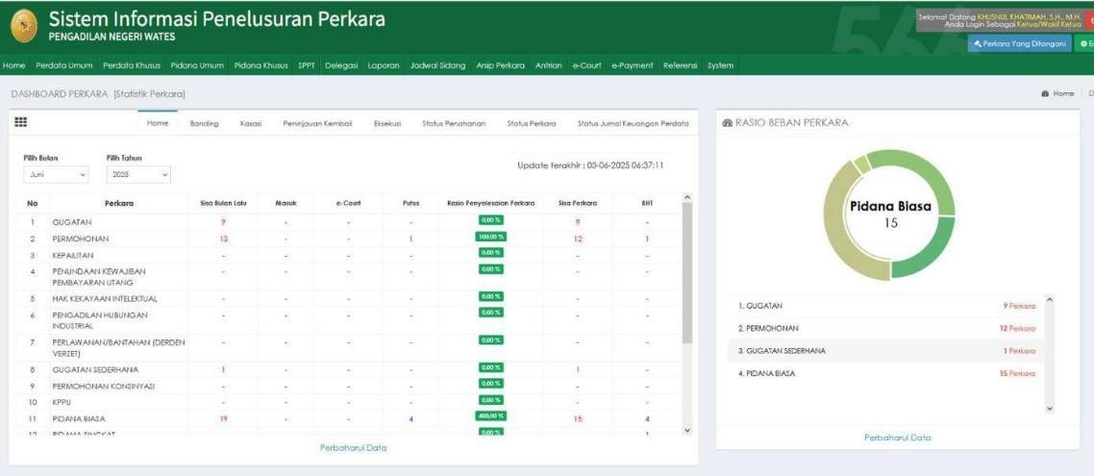


ХЭРГИЙН ЯВЦЫГ ХЯНАХ СИСТЕМ
( E-БҮРТГЭЛ / SIPP)
SIPP-ийн чиг үүрэг:
SIPP нь хэлэлцэж буй хэрэг, тов, шүүхийн шийдвэр, бусад мэдээллийг олон нийтэд хүртээмжтэй болгодог.
SIPP-ээр дамжуулж шүүхийн удирдлага нь шүүгчид, шүүхийн ажилтнууд, мѳн шүүхийн үйл ажиллагааг үнэлэн дүгнэх боломжтой.
SIPP нь хэргийн мэдээллийг нийтэд хүртээмжтэй болгосноор шүүхийн ил тод байдал, хариуцлагыг сайжруулдаг
SIPP нь хэрэг хянан шийдвэрлэх ажиллагааг хялбаршуулах боломжийг олгодог.
SIPP (Хэргийн явцын мэдээллийн систем) нь хэргийн явцын мэдээллийг интернетээр дамжуулан олон нийтэд хүргэх зорилготой технологийн програм. Энэ аппликейшн нь хэргийн талаарх мэдээллийг авах боломжийг олон нийтэд олгодог.

Slide 7

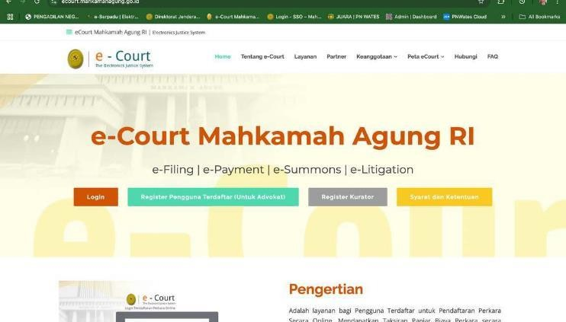

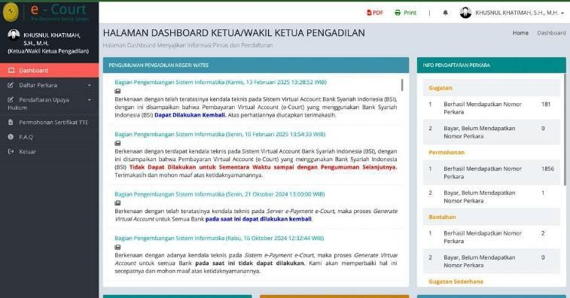
E-ШҮҮХ
Бүртгүүлсэн үйлчлүүлэгч энэ үйлчилгээгээр дамжуулж онлайнаар гомдол, нэхэмжлэл гаргах, хураамжийн мэдээлэл авах, тѳлбѳрѳѳ хийх, цахимаар шүүхийн дуудах хуудас авах, шүүх хуралд орох боломжтой.
Аппликейшн нь дараах зүйлээс бүрдэнэ.
Цахим бүртгэл (онлайнаар хэрэг бүртгэх)
Цахимаар тѳлбѳр хийх (Онлайнаар хураамжийн урьдчилгаа тѳлнѳ)
e-дуудах хуудас (талуудад гардуулах цахим хуудас)
Цахим хурал (Зайны шүүх хурал)

Slide 8

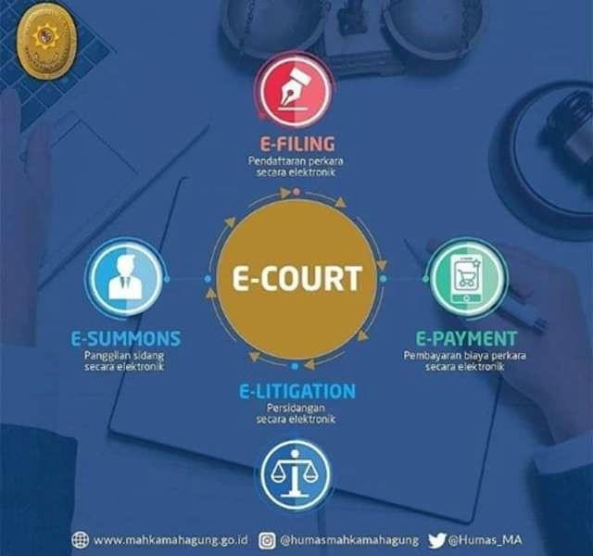



Slide 9

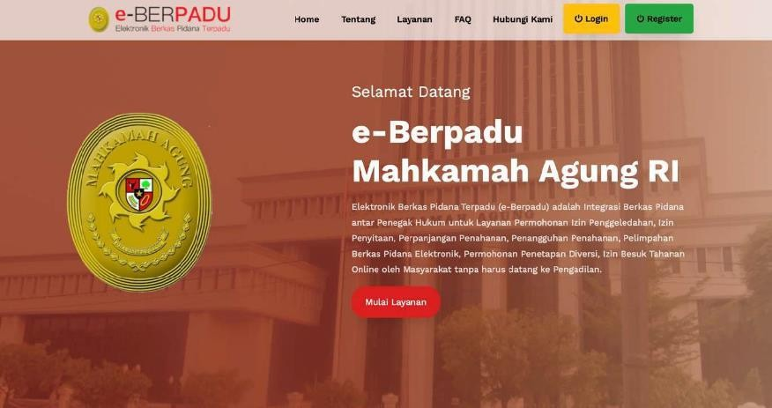

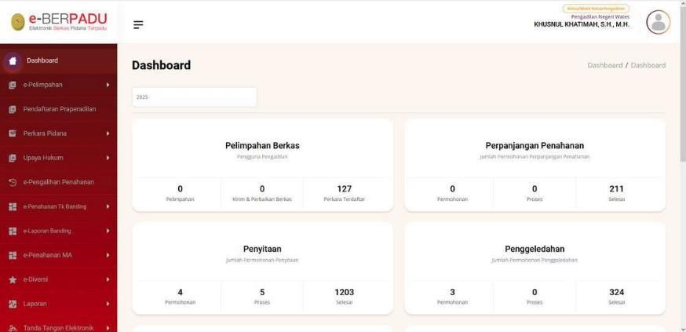
ЭРҮҮГИЙН ХЭРГИЙН НЭГДСЭН ЦАХИМ СИСТЕМ
(E-BERPADU)
Индонезийн цагдаа, Ерөнхий прокурорын газар, Дээд шүүх зэрэг шүүх ба хууль сахиулах байгууллагуудын хооронд эрүүгийн хэргийн цахим файлуудыг нэгтгэх систем.
Энэхүү систем нь шүүхийн үйлчилгээний үр ашиг, ил тод байдлыг нэмэгдүүлэх, эрүүгийн хэрэг хянан шийдвэрлэх ажиллагааг шуурхай, хялбаршуулах зорилготой.

Slide 10


Хэрэг үүсгэх /Шүүхэд эрүүгийн хэрэг үүсгэх
Эд хѳрѳнгѳ хураах
Ѳмгѳѳлѳл хийх мэдэгдэл
захирамж
Нэгжлэг хийх захирамж
E B e r p a d u
Насанд хүрээгүй хүүхдийн хэргийг шүүхээс гадуур шийдэх
Цагдан хорих хугацааг
сунгах, ѳѳрчлѳх захирамж
Нотлох баримт гаргуулах хүсэлт

Slide 11
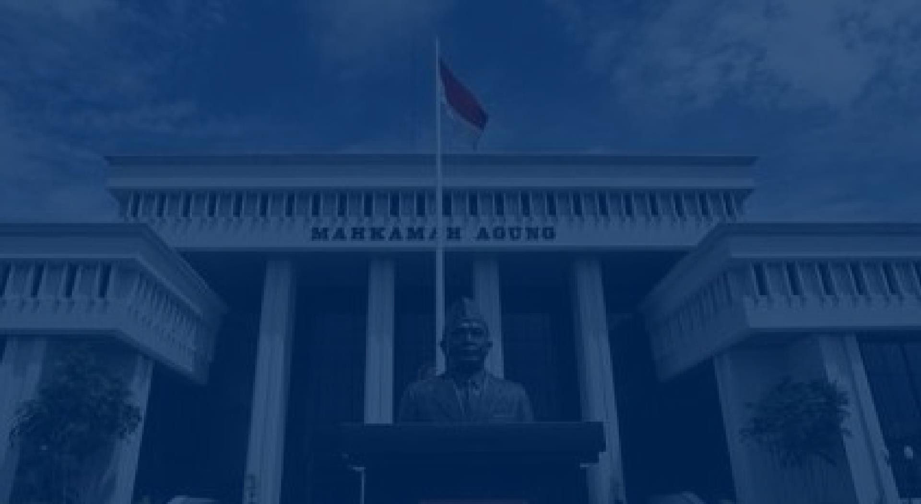

ШҮҮХИЙН КИБЕР АЮУЛГҮЙ БАЙДАЛ
Саад бэрхшээлүүд, тэдгээрийг хэрхэн даван туулах

Slide 12





СААД БЭРХШЭЭЛ
Шүүхийн тогтолцоог гар ажиллагаанаас цахим системд шилжүүлэхэд олон шинэ бэрхшээлүүд тулгардаг. Индонезийн шүүхэд тулгарч буй кибер аюулгүй байдалтай холбоотой бэрхшээлийг гурван үндсэн сорилтоор тодорхойлж болно:
:
ГАДНЫ ЗАНАЛХИЙЛЭЛ
БАЙГУУЛАМЖИЙН ХУВЬД
ХҮНИЙ НѲѲЦ
ХАКЕРДАХ
НУУЦ МЭДЭЭЛЭЛ ЗАДРАХ
ХАНГАЛТГҮЙ МЭДЛЭГ БА СУРГАЛТ
ДОТООД МЭДЭЭЛЭЛ ЭЗЭМШИГЧИЙН АЮУЛ, ЭРСДЭЛ
ДАТА ЗѲРЧИЛ
СИСТЕМИЙН СУЛ ТАЛУУД
ХОРТОЙ ПРОГРАМ
ЗѲВШѲѲРѲЛГҮЙ НЭВТРЭЛТ
ДЭД БҮТЦИЙН ХЯЗГААРЛАГДМАЛ
БАЙДАЛ

Slide 13








КИБЕР АЮУЛГҮЙ БАЙДЛЫН ЗАРЧМУУД
Доор тодорхойлсон асуудлыг шийдэхийн тулд Дээд Шүүхээс кибер аюулгүй байдлын зарчимд суурилсан урьдчилан сэргийлэх арга хэмжээ авч байна.
Нууцлал
Бүрэн бүтэн
байдал
Бэлэн байдал
Мэдээлэл зөвхөн эрх бүхий хүмүүст нээлттэй байх.
Ѳгѳгдлийг зѳвшѳѳрѳлгүй ѳѳрчлѳхгүй
байх.
Систем ба ѳгѳгдѳл
хэрэгтэй үед бэлэн байх

Slide 14


Гол алхмууд:
Аюулгүй хандалтын хяналт
Олон хүчин зүйлийн баталгаажуулалт гэх мэт давхар
баталгаажуулалтын аргуудыг ашиглан зөвхөн эрх бүхий хүмүүс хувийн өгөгдөл болон системд хандах.
Өгөгдѳл шифрлэх
Зөвшөөрөлгүй хандалтаас урьдчилан сэргийлж дамжуулж буй ба хѳдѳлгѳѳнгүй байгаа өгөгдлийг шифрлэх
Сүлжээний аюулгүй байдал
Firewalls, Devicesecure firewalls, халдлага илрүүлэх систем (IDS) зэрэг програмыг гадны халдлагаас сэргийлж хэрэглэх. Дотоод сүлжээг нийтийн сүлжээнээс тусгаарлах.
Системийн шинэчлэл ба засвар, үйлчилгээний удирдлага
Халдлагаас сэргийлж програм ба техник хангамжийг тогтмол шинэчилж байх.
Осол залруулах ба нѳѳцлѳх
Кибер ослын дараах үйл ажиллагааг үр дүнтэй сэргээхийн тулд ослын нөхөн сэргээлтийн төлөвлөгөөтэй байх, чухал мэдээллийг тогтмол нөөцлөн давхар хадгалж байх.
Шүүхүүд барьцаат болон хортой програм, кибер халдлага гэх зэрэгт нэлээдгүй ѳртдѳг. Энэ нь шүүхийн мэдээлэл ба системд нэвтрэх, гэмтээх, хянах боломжийг олгодог. Мѳн хамгаалалт хангалтгүйгээс хэрэг, гэрч,шүүгдэгч ба бусад холбогдох этгээдийн эмзэг мэдээллийг задруулахад хүргэж болно. Энэ нь мэдээллийн технологийн тогтолцоо хангалтгүй байгаагийн үр дагавар юм. Мэдээллийн технологийн систем хуучирсан, хоцрогдсон, хэврэг үед хакердах, дата зѳрчил гарах нь байдаг.

Slide 15



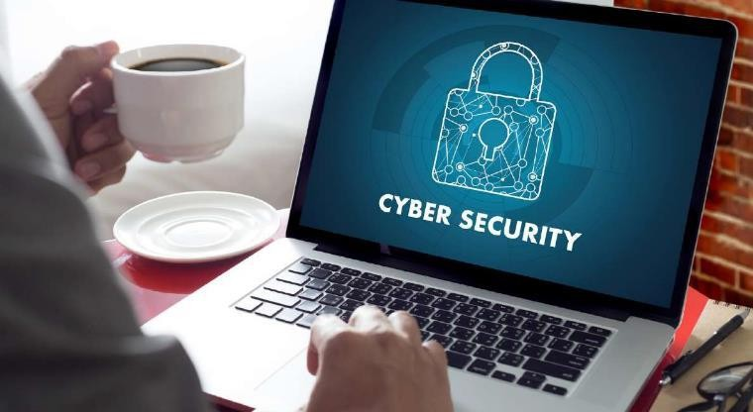
Д Э Д Б Ү Т Ц И Й Н
Х Я З Г А А Р Л А Г Д М А Л Б А Й Д А Л
Хангалттай нѳѳцгүй, технологийн дэд бүтэцгүй байх нь ихээхэн бэрхшээл дагуулдаг, ялангуяа бүс нутгийн шүүхүүдэд.
Энэ нь эцэстээ тѳсѳвтэй холбогддог ба үүний улмаас кибер аюүлгүй байдлыг хангадаг байгууламжууд орхигддог. Эдгээр байгууламжуудыг сайжруулж байх нь чухал. Манай олон шүүхэд стандарт хангасан технологи, аюулгүй байдлын иж бүрэн систем байдаггүй.
Шүүхийн кибер аюулгүй байдлыг хангахад учирч буй санхүүгийн асуудлыг зохицуулахын тулд Үндэсний кибер ба криптогийн агентлаг (BSSN)-тай Дээд Шүүх хамтран ажилладаг. Энэ агентлаг нь Индонезийн кибер аюулгүй байдлын үйл ажиллагааг хянадаг ба бие даасан төсөвтэй.

Slide 16



ХАНГАЛТГҮЙ МЭДЛЭГ БА СУРГАЛТ
Технологид тасралтгүй холбоотой
дасан зохицох нь ихэвчлэн боловсрол,
суралцах байдлаас хамаардаг. хүндрэл нь хүний нөөцийн талаарх
Үүнтэй ойлголт
хангалтгүйгээс гардаг.
Энэ асуудлыг шийдэхийн тулд Дээд Шүүх шүүхийн албан тушаалтнууд ба холбогдох хүмүүст цахим аюулгүй байдлын сургалтыг Сургалт, боловсролын төвөөр дамжуулан тогтмол зохион байгуулж ирсэн.
Эдгээр сургалтууд нь өгөгдлийн санамсаргүй зөрчил, хортой програм хангамж, фишинг халдлага, нууц үг хамгаалахтай холбоотой болзошгүй эрсдлүүд зэрэг цахим аюулгүй байдлын шилдэг туршлагын талаарх ойлголтыг сайжруулах зорилготой явагддаг.

Slide 17

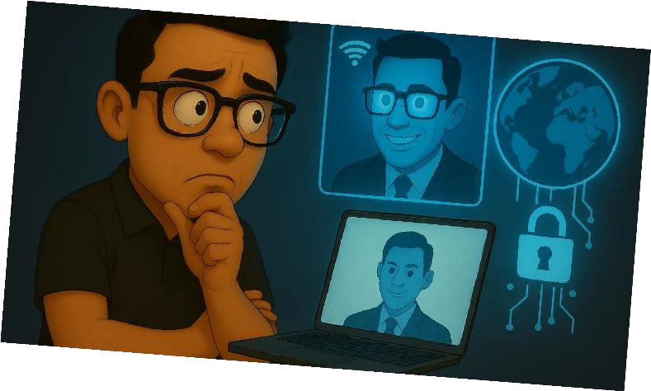

ДОТООД МЭДЭЭЛЭЛ ЭЗЭМШИГЧИЙН АЮУЛ
Шүүх ба шүүхийн албан тушаалтанд хор хѳнѳѳлтэй үйлдэл хийхийн тул байгууллага дотроос үүссэн аюул заналхийлэл.
Шүүхийн мэдээллийг албан тушаалтан хувийн ашиг сонирхолдоо ашиглахыг хязгаарлах зорилгоор Дээд Шүүхээс хэрэгжүүлж буй арга хэмжээ:
Зохих удирдлагаар хангахын тулд кибер аюулгүй байдлын бодлого, ѳгѳгдѳл хамгаалах хууль тогтоомж гаргах
Системийн хувьд зохих стандарт, бодлогыг дагаж мѳрдѳх, Үүнд, ISO 27001: Мэдээллийн аюулгүй байдлын удирдлага, Индонезийн хувийн мэдээллийг хамгаалах тухай хууль
Шүүхийн мэдээлэл буюу ѳгѳгдлийг зѳрчсѳн үйлдэлд хатуу хариуцлага хүлээлгэх, шүүхийн албан тушлаалтнуудын зан үйлдлийг хянах.

Slide 18

ХАМТЫН АЖИЛЛАГАА:
Дээд шүүхийн мэдээлэлд халдахаас урьдчилан сэргийлэхийн тулд Ерөнхий шүүгч Проф. Др. Х.М.Сярифуддин, С.Х., М.Х.нь 2023 оны 9-р сарын 21-нд MA-CSIRT (Компьютерийн аюулгүй байдлын ослын хариу арга хэмжээ авах баг)-ийг байгуулсан.
Энэхүү хөтөлбөр нь Дээд Шүүхийн Хууль зүй, олон нийттэй харилцах газар ба Үндэсний кибер, криптогийн агентлаг (BSSN- ийн хамтын ажиллагааны үр дүнд бий болсон.
CSIRT нь мэдээллийн аюулгүй байдлын зөрчлөөс урьдчилан сэргийлэх, удирдах, хариу арга хэмжээ авах үйлчилгээ, тусламж үзүүлдэг байгууллагын дотоод нэгж юм.
MA-CSIRT нь шүүхийн салбар дахь Компьютерийн аюулгүй байдлын ослын хариу арга хэмжээний баг бөгөөд Дээд шүүх болон түүний харьяа шүүхийн байгууллагуудын кибер үйл ажиллагаанд гарсан тохиолдолд хариу арга хэмжээ авч ажилладаг.

Slide 19

ҮРГЭЛЖЛЭЛ :
2025 оны 5 сарын 8-ны Пүрэв гарагт Кибер ба криптогийн үндэсний агентлаг (BSSN)-аас зохион байгуулсан Хамгаалалтын зохицуулалтын IIV форумд Хууль зүй, олон нийттэй харилцах газрын дарга, др. Собанди, С.Х., М.Х оролцсон.
Форумын үеэр Үндэсний кибер ба криптогийн агентлаг (BSSN) ба төрийн бусад байгууллагуудын хооронд Кибер аюулгүй байдлын тухай харилцан ойлголцлын санамж бичиг байгуулж, талууд хамтран ажиллахаа харилцан амласан.
Дээд шүүхийн түвшинд кибер аюулгүй байдлын зохицуулалтыг сайжруулах нь нэн чухал бөгөөд Дээд шүүх BSSN-тэй хамтран энэ асуудлаар шалгалт явуулахаа мэдэгдсэн.
Хэрэг бүртгэх, гүйцэтгэлд хяналт тавих, хуулийн бусад этгээдтэй харилцах, шүүх хурал хийх зэрэг шүүхийн үндсэн үүрэг, үйл ажиллагааг эдгээр тѳслүүд дэмжинэ.

Slide 20


ДҮГНЭЛТ
Кибер хамгаалагчид ба түүнд халдагчид нь шүүхийн кибер аюулгүй байдлын давцанд тасралтгүй тулалдсаар байх болно. Иймд, шүүхүүд санаачилгатай байж олон давхаргат кибер аюулгүй байдлын арга хэмжээг нэн тэргүүнд тавин, шинэ технологиудыг тосон авч, эмзэг өгөгдлийг хамгаалахын тулд цахим өөрчлөлтийн нөлөөнд бэлдэж, үйл ажиллагааны тасралтгүй байдлаа хангаж, олон нийтийн шүүхэд итгэх итгэлийг хадгалах шаардлагатай.

Slide 21







БАЯРЛАЛАА
khusnul.khatimah.bachtiar@gmail.com

